Slide 1
Durkheim
Capa

Slide 2
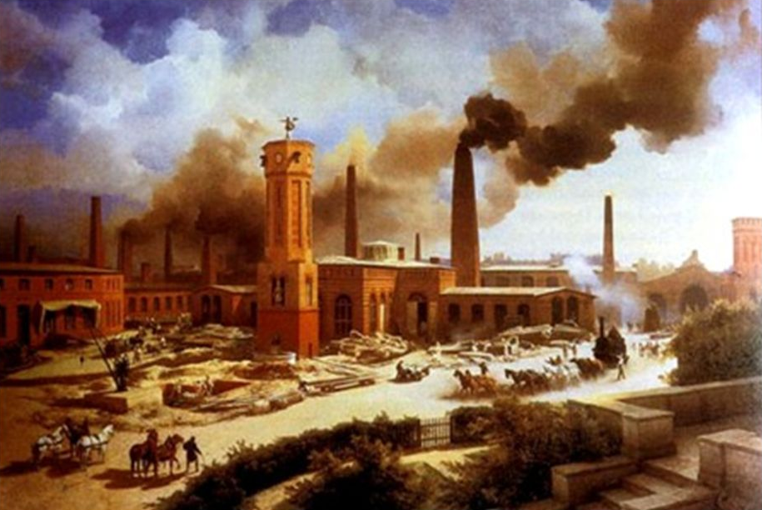
Lembrete - Contexto do XIX
Tipograﬁa e títulos
A Europa é marcada por revoluções e crises
Industrialização
Crescimento das cidades
Desigualdade
Foco no “progresso da ciência” como transformação social.
2

Slide 3
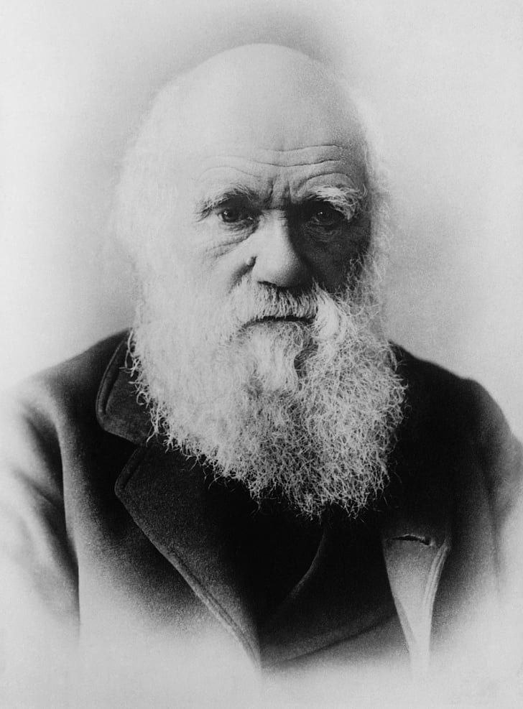
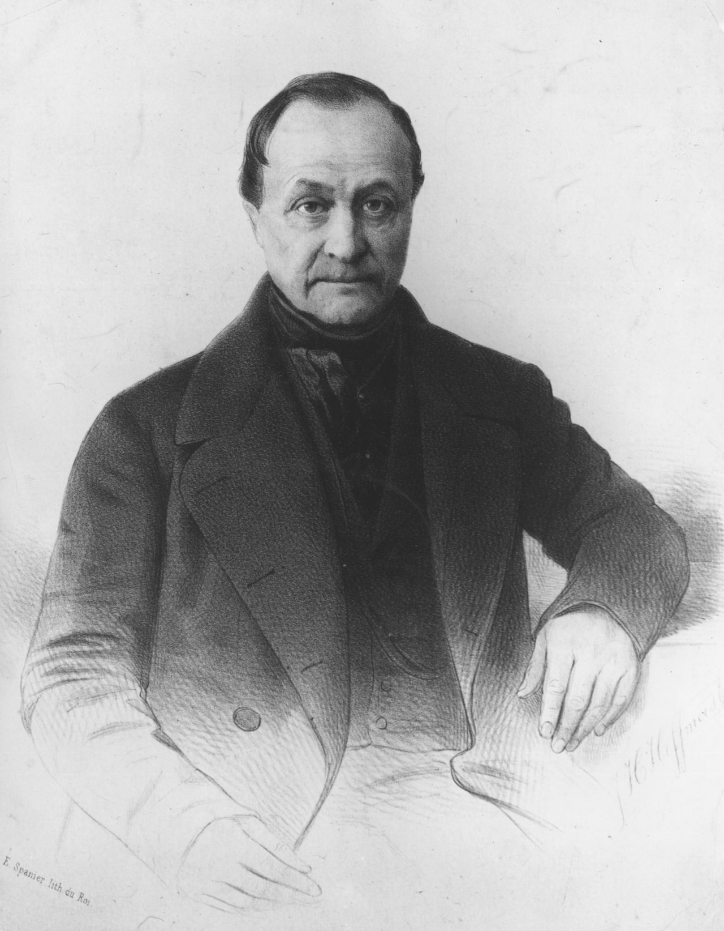
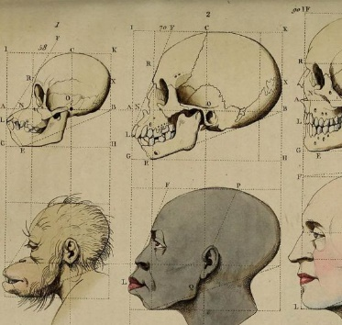
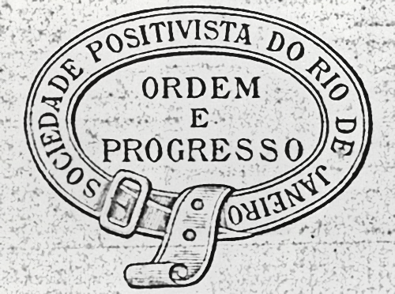
Lembrete Teorias deterministas
Darwinismo Social
visando a garantir a ordem e evolução social, serve de base para o comportamento social e moral das pessoas.
tentativa de se aplicar o darwinismo nas sociedades humanas.

Slide 4
Página de apresentação
Émile Durkheim

Slide 5
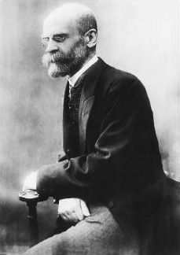
Émile Durkheim
Nasce na França em 1858 e falece em 1917
A contribuição de Durkheim foi combinar trabalhos teóricos de formulação de conceitos e categorias de análise da sociedade com o trabalho empírico
Foi um dos primeiros a utilizar estatísticas para explicar os fatos sociais

Slide 6
Sociologia como ciência
Objeto de estudo da Sociologia - (o que estuda?)
Fatos Sociais.
Método de estudo da Sociologia - (como se estuda?)
Objetividade.
(imparcialidade/ neutralidade) que pode ser conquistada através de métodos de pesquisa típicos das ciências da natureza (biologia, física), como a estatística, métodos de observação e experimentação.

Slide 7
Fatos Sociais
Três características definidoras:
Exterioridade – é exterior ao indivíduo, independe da nossa vontade.
Coercitividade – os fatos exercem pressão/ coerção para que você se adeque ao padrão.
Generalidade – algo que ocorre com certa frequência.
Exemplos: idioma, moeda, papéis sociais, criminalidade, redes sociais, padrões de beleza, suicídio, etc.

Slide 8
Classificação dos Fatos Sociais
Durkheim: visão positivista e organicista;
Fato Social Normal – aquele que se encontra generalizado E cumpre uma função social.
Fato Social Patológico – aqueles que desencadeiam crise ou enfraquecimento da ordem social e da moral vigente.

Slide 9
Slide de transição
O que garante a integração e bom funcionamento da sociedade?
Coesão Social
9

Slide 10
Consciência Particular e Coletiva
consciência particular
consciência coletiva
aquela que contém os estados que são pessoais a cada um de nós e que nos caracterizam enquanto indivíduos (personalidade individual)
é o conjunto de crenças e de sentimentos comuns aos membros de uma sociedade, sendo um sistema determinado que tem a sua vida própria, ou seja, independe dos indivíduos para existir. É toda a consciência social.

Slide 11
Consciência Coletiva
“O conjunto das crenças e dos sentimentos comuns à média dos membros de uma mesma sociedade forma um sistema determinado que tem sua vida própria; poderemos chamá-lo: a consciência coletiva ou comum. Sem dúvida, ela não tem por substrato um órgão único; é, por definição, difusa em toda extensão da sociedade; (...) É a mesma no norte e no sul, nas grandes e pequenas cidades, nas diferentes profissões. Da mesma forma, não muda a cada geração, mas, ao contrário, liga umas às outras as gerações sucessivas”.
(DURKHEIM, Émile. Da divisão do trabalho social).

Slide 12
Solidariedade a solidariedade social para Durkheim se daria pela consciência coletiva, pois essa seria responsável pela coesão (ligação) entre as pessoas.
Mecânica
Orgânica
Sociedade Simples
As funções sociais são semelhantes
Não há significativa divisão do trabalho
Predomínio de mecanismos de coerção violenta
Sociedade complexas
As funções sociais são especializadas e interdependentes
Divisão do trabalho complexa
Predomínio de mecanismos de coerção formal

Slide 13
O Suicídio (1897)
O fenômeno apresenta padrões sociais
Tipologia:
Suicídio Anômico – decorrente de uma ruptura da ordem social;
Suicídio Altruísta – decorrente de fortes vínculos daquele indivíduo com o grupo social no qual está inserido;
Suicídio Egoísta – decorrente da percepção da perda de vínculos de um indivíduo em relação ao grupo no qual está inserido;

Slide 15
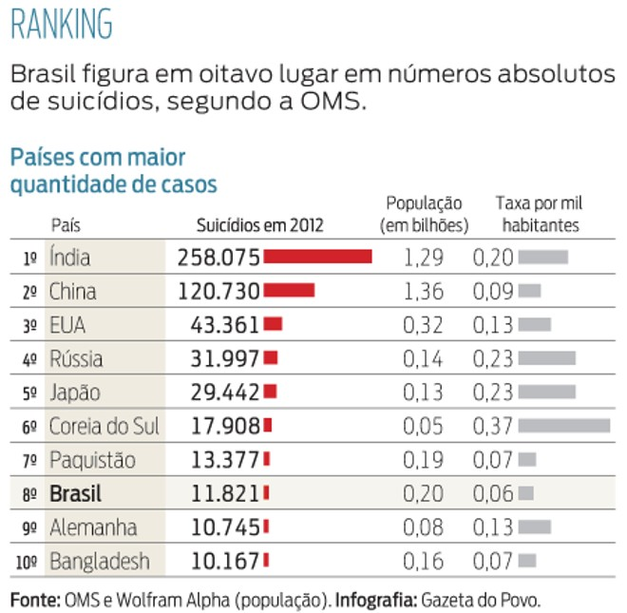

Slide 16
A concepção da Sociologia de Durkheim se baseia em uma teoria do fato social. Seu objetivo é demonstrar que pode e deve existir uma Sociologia objetiva e científica, conforme o modelo das outras ciências, tendo por objeto o fato social.
ARON, R. As etapas do pensamento sociológico. São Paulo: Martins Fontes, 1995. p. 336.
Em vista do exposto, assinale a alternativa correta.
a) Segundo Durkheim, a primeira regra, e a mais fundamental, é considerar os fatos sociais como coisas para serem analisadas.
b) Durkheim demonstrou que o fato social está desconectado dos padrões de comportamento culturais do indivíduo em sociedade e, portanto, deve ser usado para explicar apenas alguns tipos de sociedade.
c) O estado normal da sociedade para Durkheim é o estado de anomia, quando todos os indivíduos exercem bem os fatos sociais.
d) A solidariedade orgânica, para Durkheim, possui pequena divisão do trabalho social, como pode ser demonstrada pela análise dos fatos sociais da sociedade.

Slide 17
Dica de vídeo
Sociologia - Émile Durkheim: https://www.youtube.com/watch?v=z9W0GQvONKc

Slide 18
Pattern
Orientação de estudos
Ler
Livro de Sociologia
Capítulo 9 – páginas 109 a 120
Assunto: A sociologia de Émile Durkheim
Responder:
Sessão Revisando - página 114 a 116, exercício 1 a 10
Lista extra no HD: “Durkheim”
18

Slide 19
Obrigado

